Slide 1
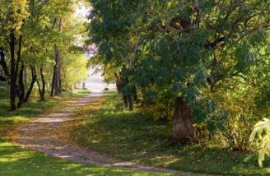
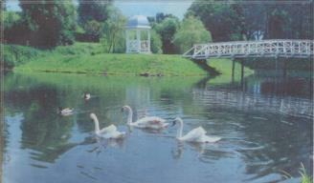
Конкурсная работа «Тёмные аллеи» Номинация : «Зелень листвы – через века!»
МБОУ Злынковская СОШ № 1
Автор работы: ученица 11 «А» класса Паллер Виктория Александровна
Руководитель: Мосяго Екатерина Михайловна (учитель географии)
2014 г.

Slide 2
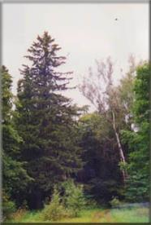
Заповедные места родной Брянщины
Объект исследования: растительный и планировочный компонент, эколого-краеведческое значение старинных усадебных парков Брянщины.
Методы исследования: изучение и анализ литературы, Интернет-ресурсов, сравнение, классификация, обобщение.
Цель работы: обоснование уникальной ценности усадебных парков Брянщины как образцов русского ландшафтного искусства XVIII – нач. XX вв. и примеров обогащения флоры ценными декоративными видами.

Slide 3
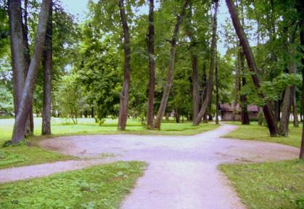
Задачи:
Изучить историю становления и развития русской школы садово-паркового искусства и особенности создания усадебных парков.
Проанализировать и обобщить сведения об истории, планировке, флористическом составе, возможностях реконструкции старинных усадебных парков Брянщины.
Выявить примеры регулярных, пейзажных и смешанных по планировке старинных парков Брянщины.
Рассмотреть возможности практического использования реконструированных территорий.

Slide 4
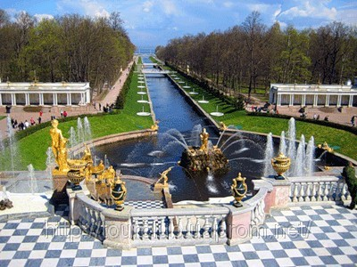
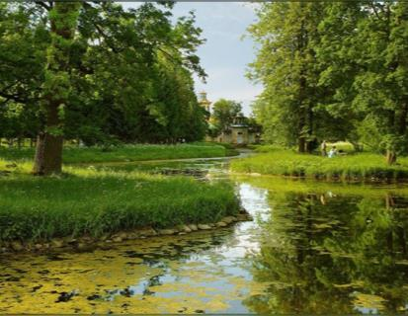
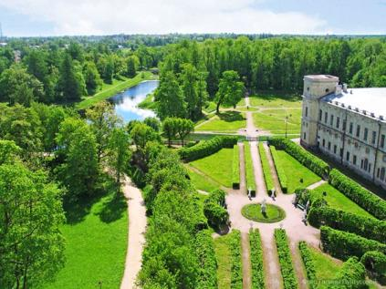
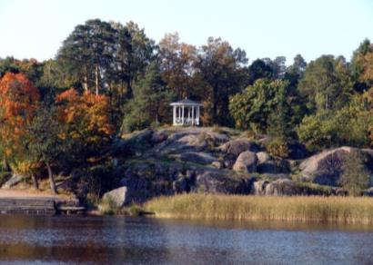
Этапы развития русской школы садово-паркового искусства
XVII – сер. XVIII в.в. с 1770-80 г.г. и далее сер.XIII – XX в.в.
Петергоф
Царское село
Гатчина
1. Регулярный 2. Пейзажный 3. Смешанный стиль стиль стиль
Кусково
Монрепо

Slide 5
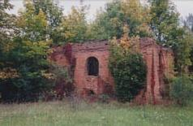
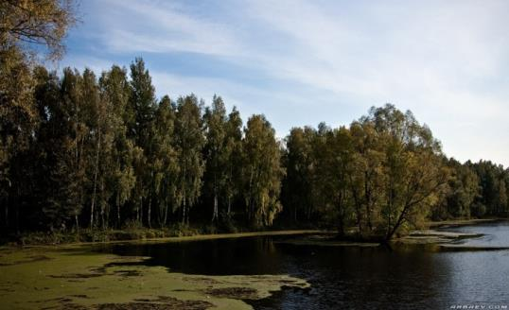
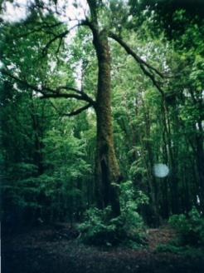
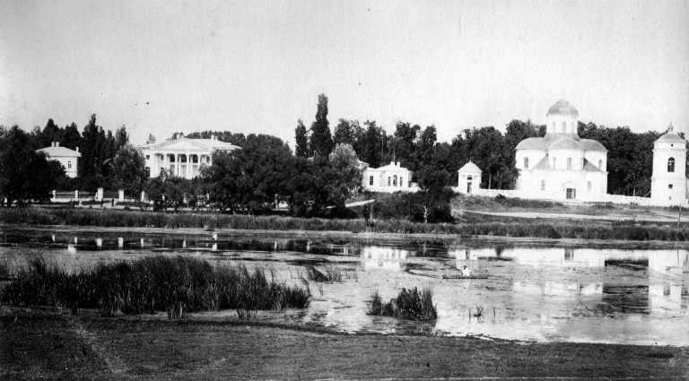
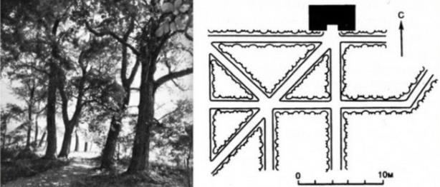
Старинные усадебные парки Брянщины
Лакомая Буда
Великая Топаль
Любин Хутор
Регулярные парки
Понуровка
Удельные Уты

Slide 6
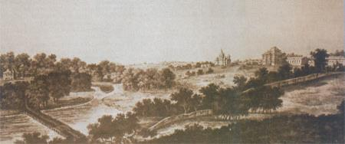
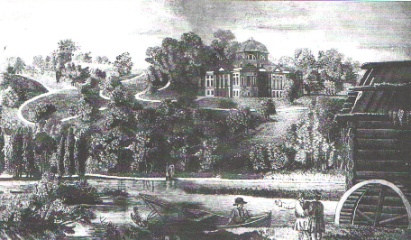
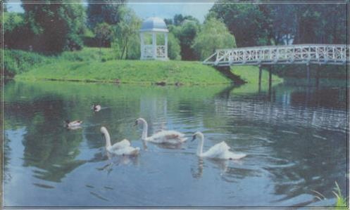
Старинные усадебные парки Брянщины
Ляличи
Баклань
Пейзажные парки
Овстуг

Slide 7
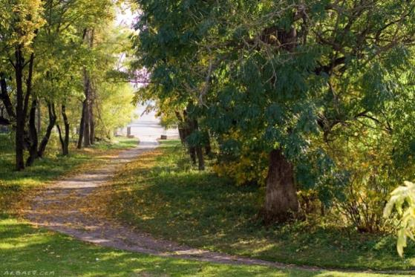
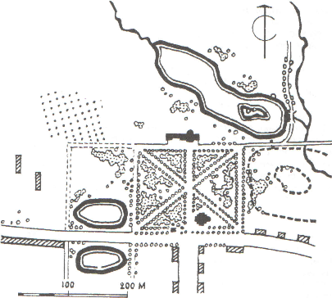
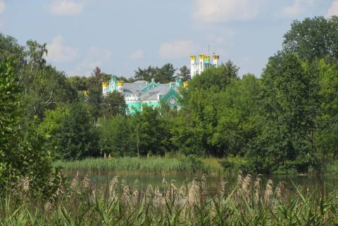
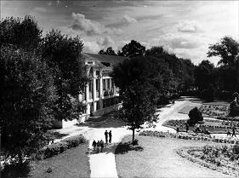
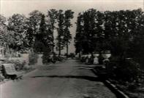
Старинные усадебные парки Брянщины
Гринёво
Вьюнки
Смешанные парки
Кокино

Slide 8
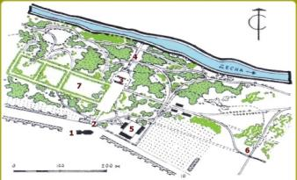
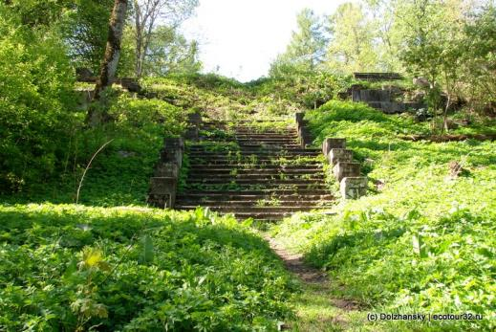
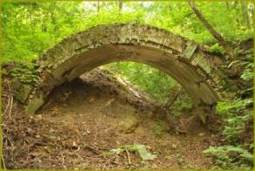
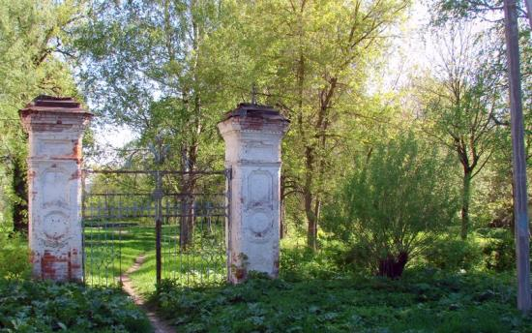
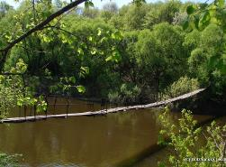
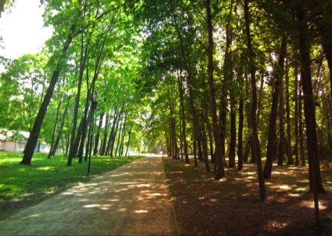
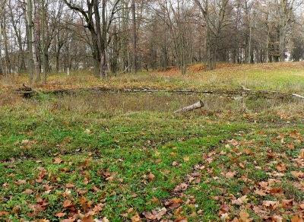
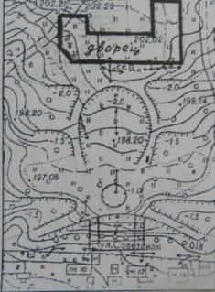
Старинные усадебные парки Брянщины
Хотылёво
Смешанные парки
Красный Рог
Локоть

Slide 9
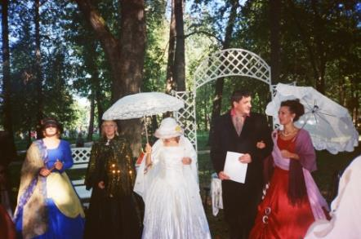
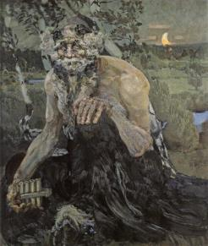
Практическое значение
Восстановленные старинные усадьбы и парки имеют большие возможности практического использования для реализации малого бизнеса, туризма, образовательных и оздоровительных программ, творчества. Парки - это великолепные рекреационные зоны и источники творчества.
М.Я.Врубель «Пан». Хотылёво.
Праздник поэзии. Красный Рог.

Slide 10
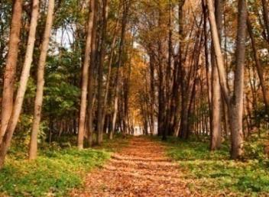
Выводы:
Старинные усадебные парки
Брянщины:
Отражают все этапы развития русской школы садово-паркового искусства XVIII – нач. XX вв.
Делятся на регулярные, пейзажные и смешанного стиля (последние количественно преобладают).
Делятся на типичные по стилю планировки и уникальные, единственные в своём роде.
Обогащают местную флору ценными декоративными видами.
После восстановления имеют большие возможности практического использования.

